Slide 1
Software Testing Tools

Slide 2
Testavimo įrankiai
Defect Tracking
GUI Test Drivers
Load and Performance
Static Analysis
Test Coverage
Test Design Tools
Test Drivers
Test Implementation
Testcase Management
Unit Test Tools
Bundled Tool Suites
Test Quality Measurement
http://www.opensourcetesting.org/

Slide 3
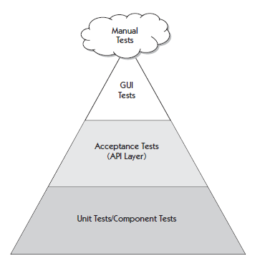
Test Automation

Slide 4
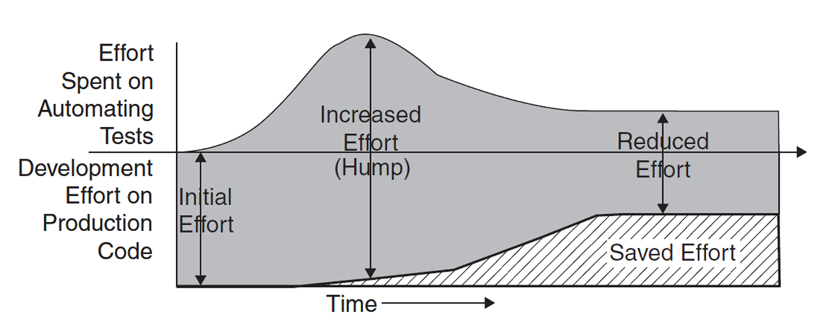
Testų automtizavimas
Testų paruošimas užima daug laiko.
Galima kurti testus automatiškai:
Naudojantis programinės įrangos kodu
Naudojantis programinės įrangos modeliais

Slide 5
Testų generatoriai

Slide 6
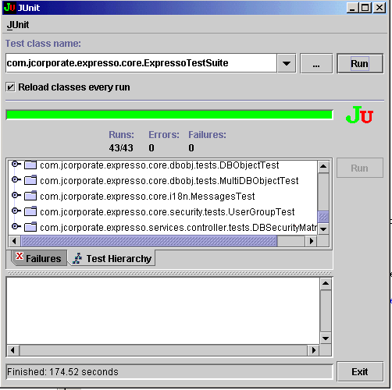
Įrankiai - JAVA
EclEmma – padengimas
FindBugs, Sonar – statinė analizė
JTest – testų genravimas
Eclipse – IDE
JUnit – vykdymo, kūrimo karkasas
Mockito – mocks.

Slide 7
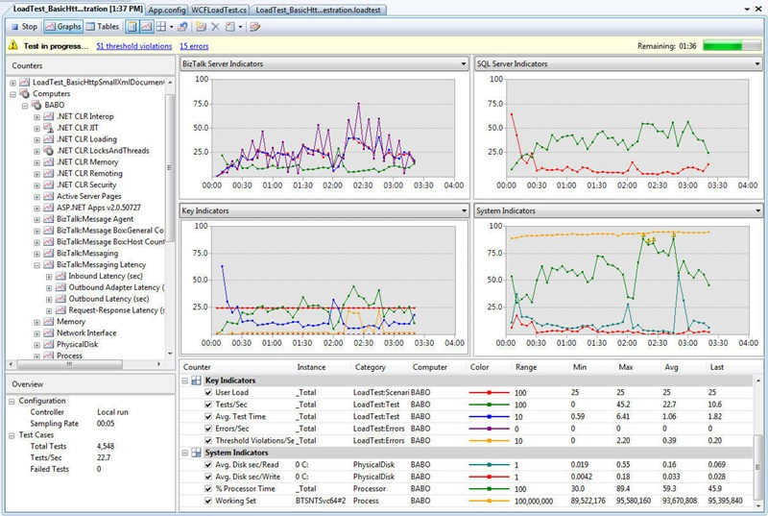
Įrankiai - .NET
Visual Studio 2025 Ultimate/Test Edition
NUnit
dotTest
NCover
Easy Mock .NET
NDBUnit
Nester
Resharper

Slide 8
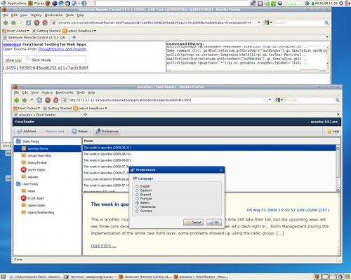
Įrankiai - web
Selenium
FireBug, Chrome/Edge/Safari.. debugger, vs.net.... (debugging)
Firefox Developer edition.
JMeeter - Load testing
Security testing.

Slide 9
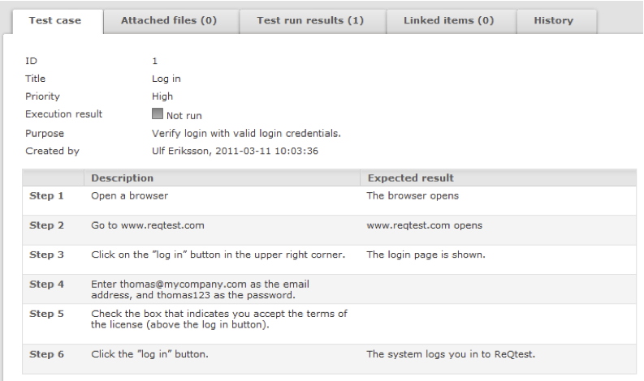
Test Case Management-testrail

Slide 10
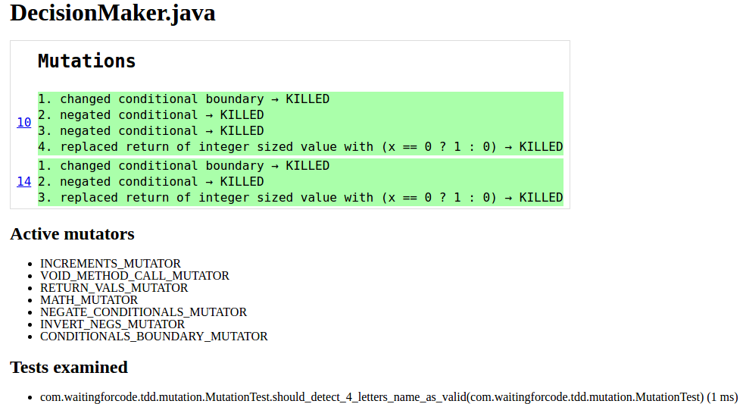
Mutation Testing – PIT test

Slide 11
Testavimo veiklų valdymas
Užfiksuoti aptiktas klaidas,
Priskirti programuotojams jas taisyti
Stebėti klaidos taisymo progresą
Analizuoti aptiktų klaidų kiekius, tendencija, nustatyti kada projektas artėja į pabaigą - klaidų kiekis mažėja kuriamoje programinėje įrangoje.

Slide 12
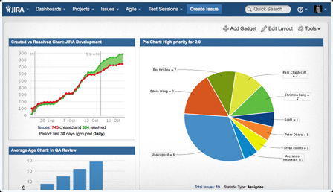
Įrankiai - PM
Bugtraq
JIRA
Trac

Slide 13
Nightly build įrankiai
Bamboo
Cruise control
Gali automatiškai vykdyti testus:
Po kodo pateikimo
Reguliariais intervalais
Po kokio nors įvykio

Slide 14
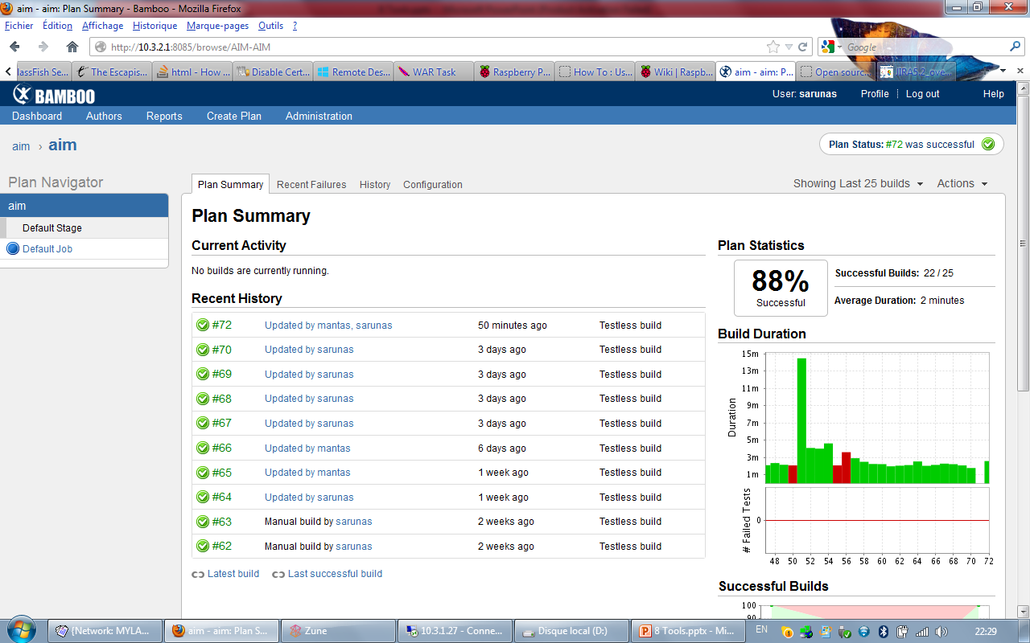
Bamboo

Slide 15
Q/A s.v.p.

